Slide 1


Créditos
Jose Wilson Capera Castaño
Idea original y programador de la aplicación
Estefanía Álzate Daza
Líder en recolección y análisis de información

Slide 2


Michael Orozco Vargas
Recolección y análisis de información
Christian David Álvarez
Recolección y análisis de información

Slide 3

Francisco Javier Vásquez Londoño
Supervisor de la información y tester de la aplicación
Agradecimientos especiales a los profesores William Pulgarin Giraldo y Leonardo Hernández Rodríguez
por promover el espíritu de la Acreditación

Slide 4



No olvides visitar el proyecto web desarrollado por:
Andrés Felipe Herrera O.
Nelson Mejía Laverde
Juan David Dávila Mejía

Slide 5
No olvides visitar el proyecto web :
http://ingesis.uniquindio.edu.co:88
Ya esta disponible ☺

Slide 6
Instrucciones:
Cuando el juego inicia, aparecerá en pantalla “El PAR pregunta:” seguido de una pregunta de selección múltiple con única respuesta; mas abajo aparecerán las posibles opciones ( A, B, C, D ). Su labor es con base en la pregunta seleccionar la respuesta correcta, para ello debe presionar la tecla a, b, c ó d, dependiendo de cual opción es la correcta, si se equivoca, la respuesta correcta le será indicada para que aprenda a medida que juega.
¡A por la Acreditación!

Slide 7
Extra:
Misión de Ingeniería de Sistemas y Computación de la Universidad del Quindío:
El programa de Ingeniería de Sistemas y Computación educa profesionales íntegros, con alta formación científica, tecnológica, investigativa, emprendedora y humanística; capaces de responder a los desafíos y compromisos con la sociedad, mediante la interacción permanente con los actores del desarrollo y el trabajo en equipo; competentes para aprender, hacer, ser y convivir, en función del bienestar y mejoramiento de la calidad de vida de la sociedad y el desarrollo sostenible.
Visión de Ingeniería de Sistemas y Computación de la Universidad del Quindío:
El programa de Ingeniería de Sistemas y Computación en el año 2015 será reconocido nacionalmente por su alta calidad académica, la excelencia en su proyecto educativo, de investigación y de proyección social, y su alto impacto en el desarrollo sostenible a nivel local, regional y nacional, como respuesta a los desafíos y compromisos con la sociedad.
¡A por la Acreditación!

Slide 8
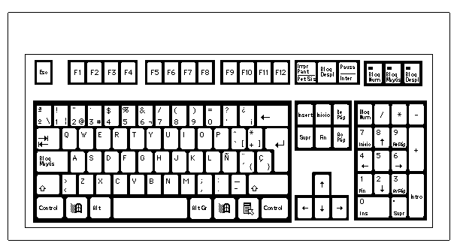
¡Juega a través del teclado!
Retroceder al menú anterior, Salir de los créditos, finalizar ronda, salir del juego
Seleccionar un elementos de el menú, Continuar, etc.
Elimina la información en el menú estadística
Permite seleccionar una respuesta de las opciones (A, B, C, D) por pregunta durante el juego
Desplazarse por los elementos de el menú

Slide 9
Seleccione el modo de juego
Modo 1: selecciona 15 preguntas totalmente al azar de todas las preguntas del juego.
Modo 2: genera grupos de 15 preguntas, de tal manera que después de jugar cierta cantidad de rondas se garantiza que se contestaron todas las preguntas.

Slide 10
¡Descargar!

